Slide 1
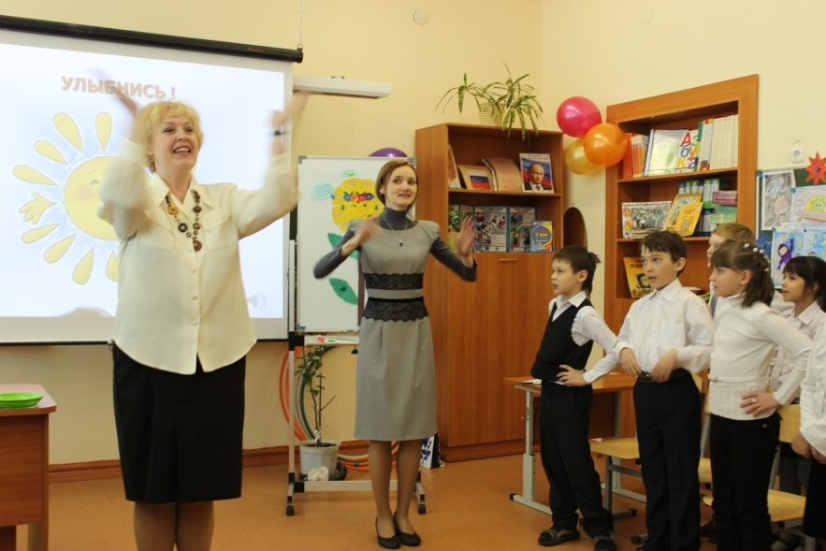
«Деятельность учителя-логопеда во внеурочных мероприятиях в рамках ФГОС»
Учителя-логопеды
МБСКОУ СКОШ VII вида №34
Сложеникина Г.В.
Зварыгина Т.А.

Slide 2
Праздник
«Будьте вежливы
всегда»
Подготовили и провели:
Сложеникина Г.В.
Зварыгина Т.А.

Slide 3
Цель: 1. Раскрыть понятия «вежливость», «вежливые слова» . 2.Формировать навык культурного поведения, культуру общения между детьми. 3. Воспитывать чувство коллективизма и взаимовыручки, дружеские, вежливые отношения.

Slide 4
Задачи:
Развитие логического мышления, внимания, памяти, творческих способностей, коммуникативных навыков.
Активизация, пополнение словарного запаса.
Автоматизация и самоконтроль поставленных звуков в свободной речи.
Формирование умения программировать грамматически правильного связного высказывания.
Совершенствование навыка рефлексии вежливого обращения.

Slide 5
Взаимодействие с педагогами и специалистами:
Учителя начальных классов
Воспитатели
Родители
Педагог-психолог
Педагог художественной школы
Учитель музыки

Slide 6
Эффективность внеурочной деятельности:
Всесторонний охват учащихся
Комплексный, целенаправленный подход
Разнообразие методов и приёмов
Стойкий, долговременный результат (рефлексия)
Индивидуальный подход на фоне коллективной работы

Slide 7
Алгоритм праздника «Будьте вежливы всегда»:
Организационный момент
Определение темы праздника
Основная часть :
- драматизация сказки «Вежливый Цып»
- семантический разбор вежливых слов
- Физ. минутка «Не ошибись, пожалуйста»
-познавательная игра «Толковый словарик вежливых слов»
- музыкальная пауза ( песня «Улыбка»)
- кроссворд «Вежливые умники»
- игра - тест «Отгадай вежливое слово»
- выставка-обзор «вежливых» книг
Итог

Slide 8
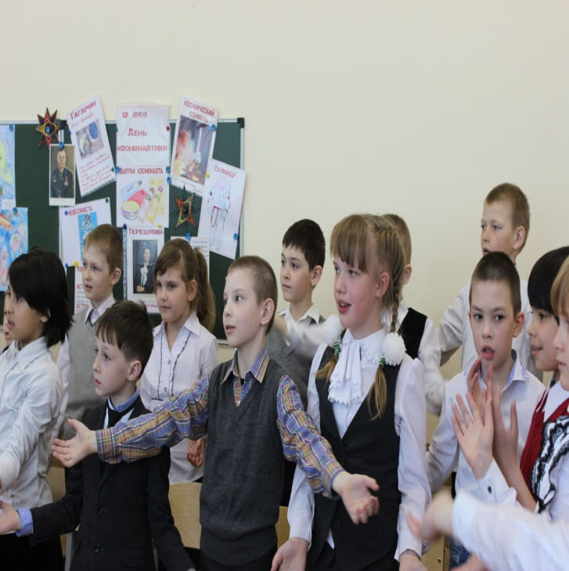
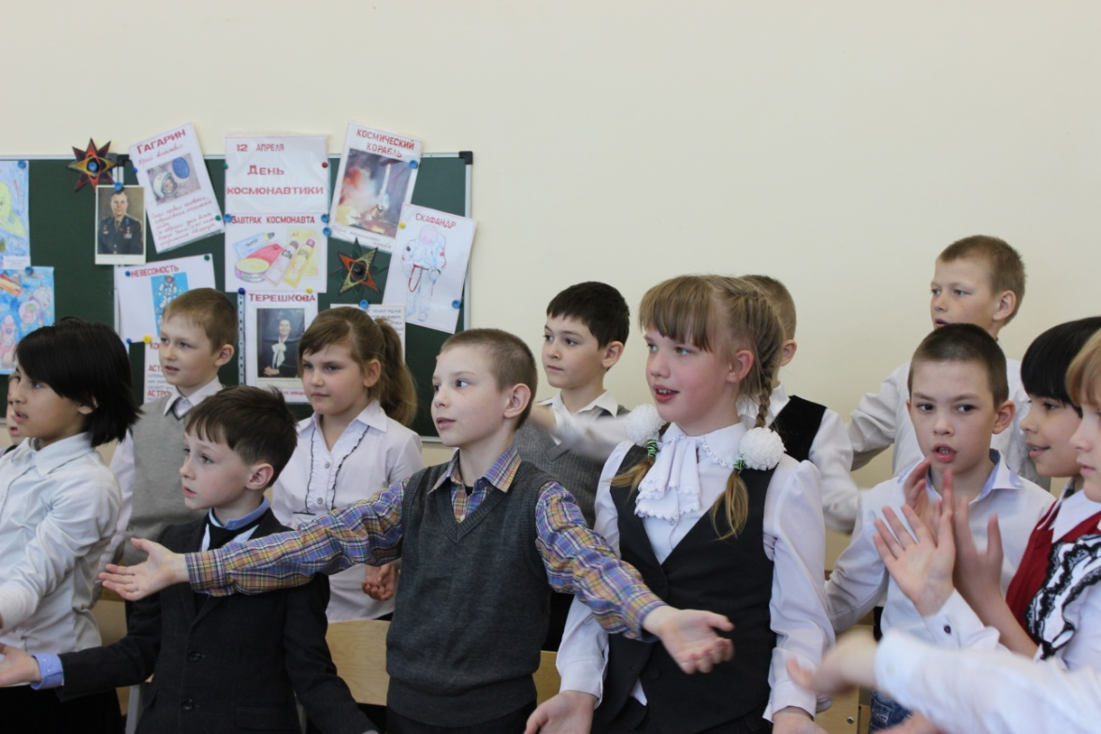
Организационный момент

Slide 9
УЛЫБНИСЬ !

Slide 10
Выставка-обзор «вежливых» книг

Slide 11
Волшебные слова.
Спасибо
Пожалуйста
Извините
Простите
Благодарю
Здравствуй

Slide 12
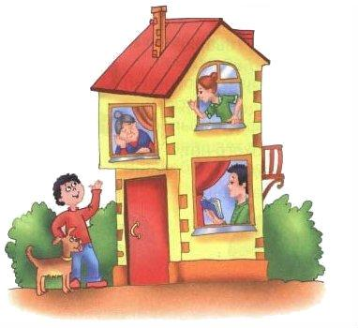
Семантический разбор
Здравствуйте.
здоровье
здравие
поздравляю
Мы желаем вам здоровья (здравия).

Slide 13
Познавательная игра «Словарик вежливых слов»

Slide 14
Пословицы и поговорки
спасибо!
Растает даже ледяная глыба от слова теплого………
Зазеленеет старый пень, когда услышит…
Когда нас старшие бранят за шалости
Мы говорим…
И во Франции и в Дании всем ,прощаясь, говорят…………
добрый день!
простите нас ,пожалуйста!
до свидания!

Slide 15
Кроссворд «Вежливые умники»

Slide 16
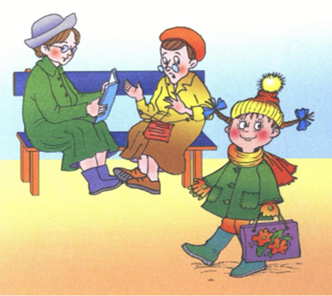
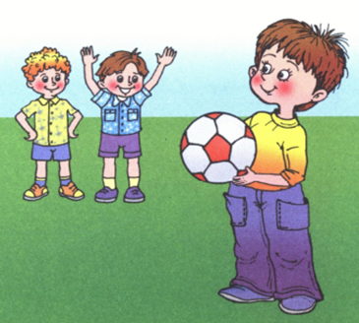
Я другу говорю:
«Привет!»
А он в ответ:
«Здорово!»
Тут ничего
Плохого нет,
Подходят оба слова.
Старшему,
если встречаемся с ним,
Первыми «Здравствуйте!»
мы говорим.

Slide 17
Сообщение темы праздника
Слово «вежа» означает
«знаток» - человек,
который знает правила
приличия, по-доброму
умеет относиться к людям.

Slide 18
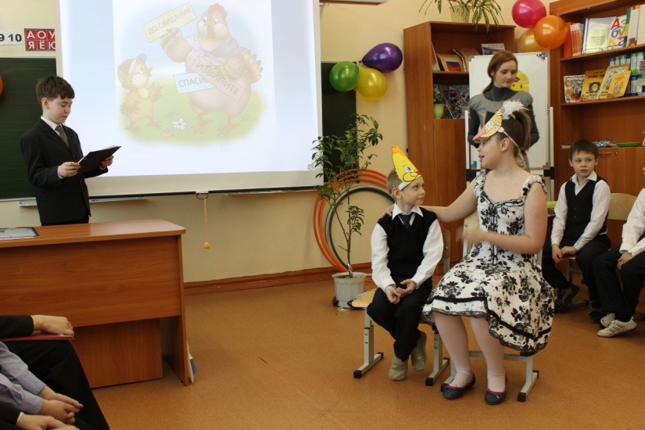
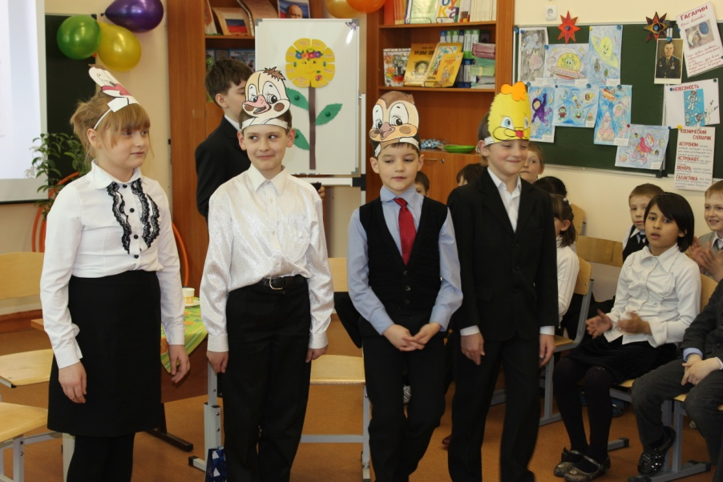
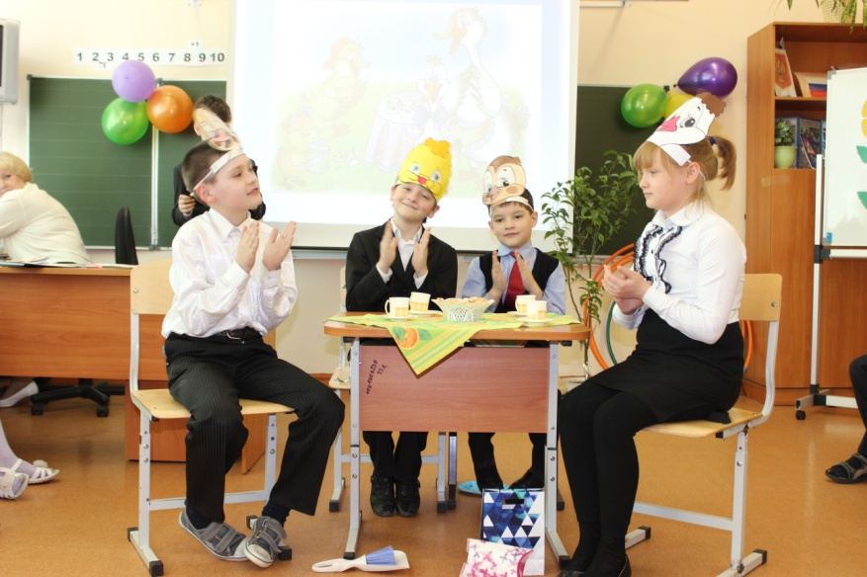
Основная часть
Драматизация сказки «Вежливый Цып»

Slide 19
Физ.минутка «Не ошибись, пожалуйста»
Приветствие
Прощание
Извинение
Просьба
Благодарность

Slide 20
Игра – тест «Будь внимательным!»

Slide 21
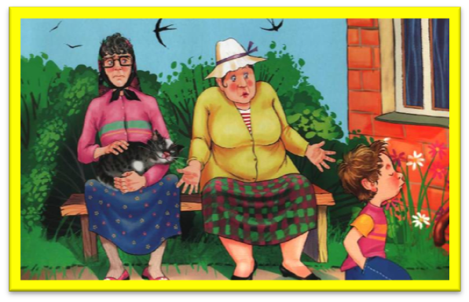
Поэтическая страничка
1 ученик
Соседку видел, Настю,
На улице сейчас.
Настя славная девчонка,
Настя ходит в первый класс.
Но давно уже от Насти
Я не слышал слова…
2 ученик
Встретила Витю я сегодня
Встреча грустная была.
На меня он как «торпеда»
Налетел из-за угла.
Но представьте,
Зря от Вити
Ждала я слова…
3 ученик
Вот про внучку расскажу
Экая досада!
Дед портфель ей подарил,
Внучка была рада.
Но нельзя ж молчать как рыба,
Ну, сказала бы …
здравствуйте!
спасибо!
извините!

Slide 22
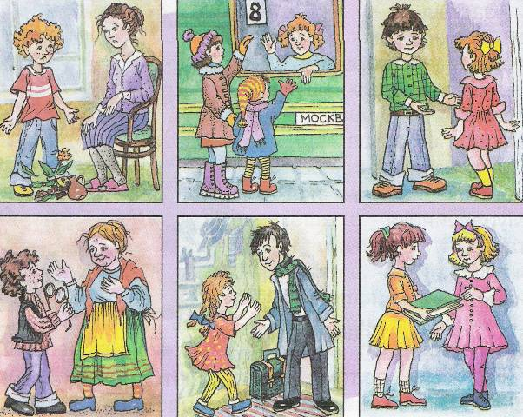
Проверка.
Извини
До свидания
Проходи, пожалуйста
Прости, пожалуйста
До скорой встречи
Спасибо
Возьми, пожалуйста
Здравствуй
Почитай, пожалуйста
Спасибо
Благодарю
Добрый день
Спасибо
Благодарю

Slide 23
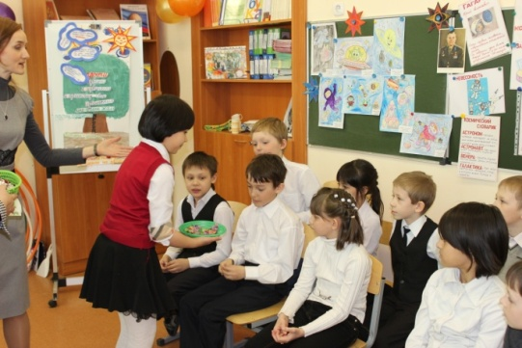
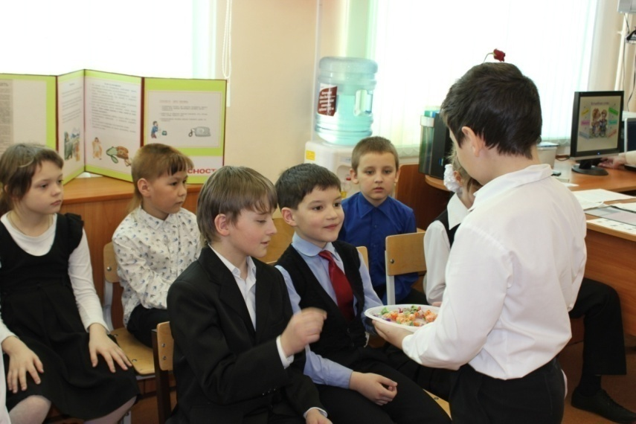
Итог

Slide 24
Пусть мальчишки и девчонки,
Вся озорная детвора,
Сегодня скажет звонко – звонко:
«Будьте вежливы всегда!»
Спасибо за внимание!

Slide 25
Источники:
http://www.proshkolu.ru/user/vikafedotova38/file/314849/
http://www.filipok.ru/show_good.php?idtov=5111
http://detsad-kitty.ru/index.php?do=search
http://www.rusedu.ru/detail_7965.html
http://read.ru/id/419001
http://wap.mobilmusic.ru/fileanim.html?id=665236
http://www.proshkolu.ru/user/Walentina111/file/660612/
http://www.petrovka.ua/product.php?code=73268
http://www.torroid.ru/?function=search&search=heavy
http://school18.ivedu.ru/news/index.php?page_view=20
http://www.goodclipart.ru/index.php?clipart_id=65049

Slide 26
Праздник «Будьте вежливы всегда» ( видеоматериалы)

Slide 27
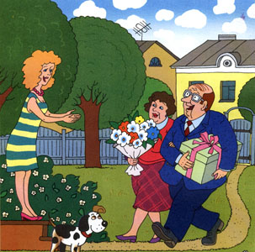
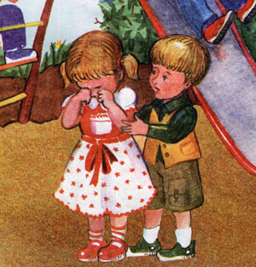
Вежливые слова нужно не только знать,
но и использовать в своей речи, чтобы
не прослыть невежливым человеком и
и быть понятным своим собеседникам.
Вежливых слов не одно и не два,
Помни и знай эти чудо-слова!

Slide 28
Дидактическая игра «Дерево прощения»

Slide 29
Начальная школа:
целостное развитие личности ребенка;
становление элементарной культуры деятельности и поведения;
формирование интеллекта и общей культуры.

Slide 30
Возникновение понятия «универсальные учебные действия» связано с изменением парадигмы образования: от цели усвоения знаний, умений и навыков к цели развития личности учащегося

Slide 31
Универсальные учебные действия (стандарт второго поколения)
Личностные УУД (самоопределение, нравственно-этическое оценивание …)
Познавательные УУД (общие учебные умения, постановка и решение практических задач, логические…)
Регулятивные УУД (целеполагание, планирование, самоконтроль, самооценка …)
Коммуникативные УУД (планирование учебного сотрудничества, согласование действий с партнером, построение речевых высказываний, работа с информацией …)

Slide 32
Программа внеурочной деятельности
«Читай-ка»
для 2-4 классов
на 2014-2015 учебный год
Составители:
Сложеникина Г.В.
Зварыгина Т. А.

Slide 33
Материально-техническая оснащенность
курса «Читай-ка»
ксерокопии текстов из книг
аудированные тексты
видеоматериалы

Slide 34
Виды универсальных учебных действий:
Личностные
Регулятивные
Общепознавательные
Коммуникативные

Slide 35
Личностные УУД
Личностные
УУД
Смысло-
образование
Нравственно-
этическое
оценивание
Самопознание
и само-
определение

Slide 36
Виды УУД – Регулятивные действия
Регулятив-
ные
действия
Целепола-
гание
Планиро-
вание
Прогно-
зирование
Контроль
Волевая
само
регу-
ляция
Коррекция
Оценка

Slide 37
Познавательные УУД
Познава-
тельные
действия
Обще-
учебные
Логические
Постановка
и решение
проблем

Slide 38
Коммуникативные УУД
Коммуни-
кативные
действия
Планиро-
вание
учебного
сотрудни-
чества
Постановка
вопросов
Построение
речевых
высказы-
ваний
Лидерство и
согласование
действий с
партнером

Slide 39
Неотъемлемой частью ядра нового стандарта являются универсальные учебные действия (УУД).
Под УУД понимают «общеучебные умения», «общие способы деятельности», которыми учащиеся должны овладеть в процессе обучения. Все виды УУД рассматриваются в контексте содержания конкретных учебных предметов.
Для УУД предусмотрена отдельная программа – программа формирования универсальных учебных действий (УУД).
Наличие этой программы в комплексе Основной образовательной программы начального общего образования задает деятельностный подход в образовательном процессе начальной школы.

Slide 40
Семантический разбор слов

Slide 41
Физ. минутка «Не ошибись, пожалуйста»

Slide 42
Музыкальная пауза «Улыбка»

